Slide 1
Aumentar N o vd disminuye el te/N (para el régimen de altas presiones )

Slide 2

Recinto de 20mx20m
225 individuos
1 puerta de 2.4 m

Slide 3
t_{e} (vd=2.5 m/s) = t_{e} (vd=10 m/s) = 26 s

Slide 4
V_{d} (m/s) | t_{e}(s) | Vida media BC (s) | Tamaño medio BC | Proba BC (%) | Presion BC x1000 (N/m)
2,5 | 26 | 0.29 ± 0.39 | 9.1 ± 1.4 | 39 | 5.8 ± 1.6
4 | 36 | 0.40 ± 0.50 | 9.5 ± 3.0 | 68 | 8.5 ± 2.5
10 | 26 | 0.42 ± 0.43 | 15.4 ± 9.3 | 73 | 17.6 ± 7.2
A pesar de tener igual t_{e}, para v_{d}=10 m/s hay más proba BC y tiempo de vida de BC que v_{d}=2.5 m/s

Slide 5
V_{d} (m/s) | t_{e}(s) | Vida media BC (s) | Tamaño medio BC | Proba BC (%) | Presion BC x1000 (N/m)
2,5 | 26 | 0.29 ± 0.39 | 9.1 ± 1.4 | 39 | 5.8 ± 1.6
4 | 36 | 0.40 ± 0.50 | 9.5 ± 3.0 | 68 | 8.5 ± 2.5
10 | 26 | 0.42 ± 0.43 | 15.4 ± 9.3 | 73 | 17.6 ± 7.2
A pesar de tener igual t_{e}, para v_{d}=10 m/s hay más proba BC y tiempo de vida de BC que v_{d}=2.5 m/s

Slide 6
Distribucion de tamaño de BC
V_{d}=2.5 m/s
V_{d}=10 m/s
La distribución del tamaño de BC cambia mucho a pesar de tener igual tiempo de evac.

Slide 7
Isobaras
V_{d}=2.5 m/s
V_{d}=10 m/s
Para vd=10m/s hay mayores valores de presión

Slide 8
V_{d}=2.5 m/s
V_{d}=10 m/s
Aumentar la V_{d} aumenta la cantidad de individuos en cada “avalancha”
tau_sample = 0.15 s

Slide 9
V_{d}=4 m/s
tau_sample = 0.15 s

Slide 10
V_{d}=2.5 m/s
V_{d}=10 m/s
Tau = intervalo de tiempo de integración.
Burst = conjunto de individuos que salen ininterrumpidamente.
tau_sample = 0.15 s

Slide 11
V_{d}=4 m/s
Burst= conjunto de individuos que sala ininterrumpidamente. Cada burst esta encerrado por dos delays.
Tau= Intervalo de tiempo en el cual sumo (agrupo).
tau_sample = 0.15 s

Slide 12
V_{d}=2.5 m/s
V_{d}=10 m/s
Aumentar la V_{d} aumenta la cantidad de individuos en cada “avalancha”
tau_sample = 0.15 s

Slide 13

Observable a considerar: Flujo de avalancha
Avalancha: Lo que ocurre entre blocking cluster y blocking cluster
J_{i :} flujo de la i-esima avalancha
n_{i} : cantidad de individuos que sale en la i-esima avalancha
t_{i}: Duracion de la avalancha

Slide 14
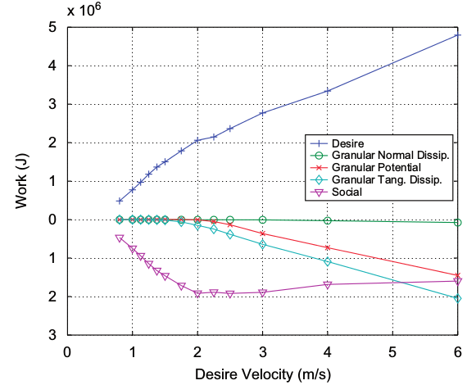
¿ Por qué para vd > 6 m/s el te disminuye ?
Hip: Porque para vd > 6 m/s la Fd le “gana” a la Fg
Morphological and dynamical aspects of the room
evacuation process C.O. Dorso 2007

Slide 15
I= suma de los delays
V_{d}=2.5 m/s
V_{d}=10 m/s
I= 17.7
I= 18.25
Los delays largos mueren para vd=10. Pero crecen los delays intermedios.
En vd=2 hay muchos grandes delays y muchos chicos.

Slide 16
V_{d}=4 m/s
I=28.5

Slide 17
V_{d}= 3 m/s
V_{d}= 5 m/s
I= 27.35
I= 29.55

Slide 18
g= 0

Slide 19
Rozamiento
Puerta 1.2 m
Mitad del recinto
Centro del Blocking Cluster
1 iteracion

Slide 20
Rozamiento/Fsocial
Puerta 1.2 m
Centro del Blocking Cluster

Slide 21
Rozamiento y Fsocial
Puerta 1.2 m
Vd=2.5 m/s
Vd = 10 m/s
1 individuo que empueza en el centro id=100

Slide 22
Rozamiento y Fsocial
Puerta 1.2 m
vd=4m/s
1 individuo que empueza en el centro id=100

Slide 23
Distancia media entre primeros vecinos del BC

Slide 24
Posicion 'y' rotura BC
Puerta 1.2 m
Vd=2 m/s
Vd = 10 m/s
Barras rojas=posicion en eje y de la puerta

Slide 25
Posicion 'y' rotura BC
Puerta 1.2 m
vd=4m/s
Barras rojas=posicion en eje y de la puerta

Slide 26
ubicacion rotura BC (eje y creciente)
Puerta 1.2 m
Vd=2 m/s
Vd = 10 m/s

Slide 27
ubicacion rotura BC (eje y creciente)
Puerta 1.2 m
vd=4m/s

